Slide 1

دانشکده مهندسی کامپیوتر
آزمایشگاه سیستم عامل
تمرین جلسه چهارم
استاد : دکتر شیخی
پوریا رحیمی (99521289)

Slide 2
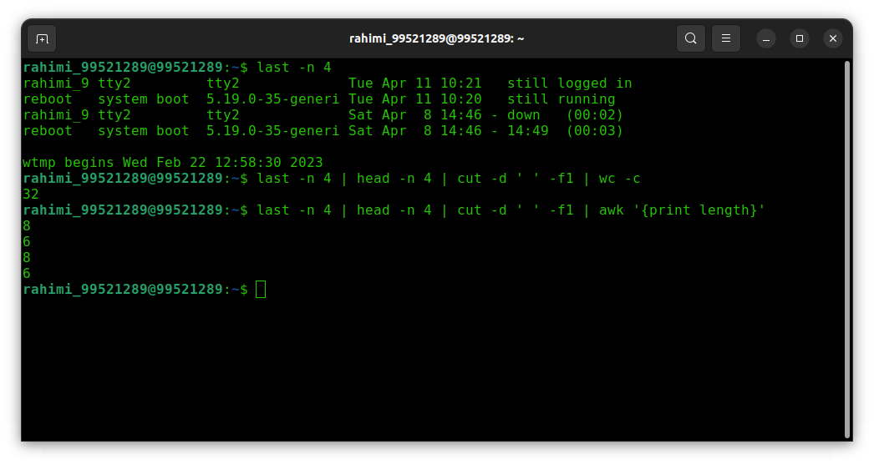
Q1 )

Slide 3
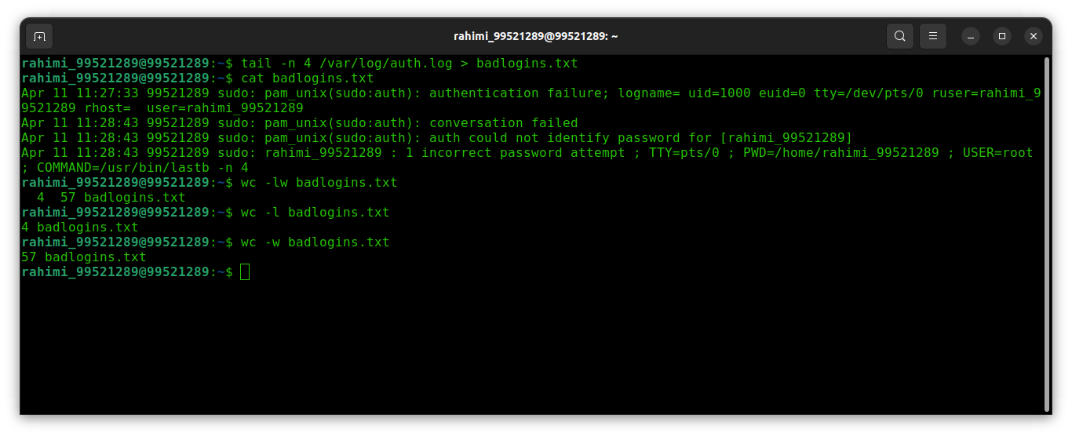
Q2 )

Slide 4
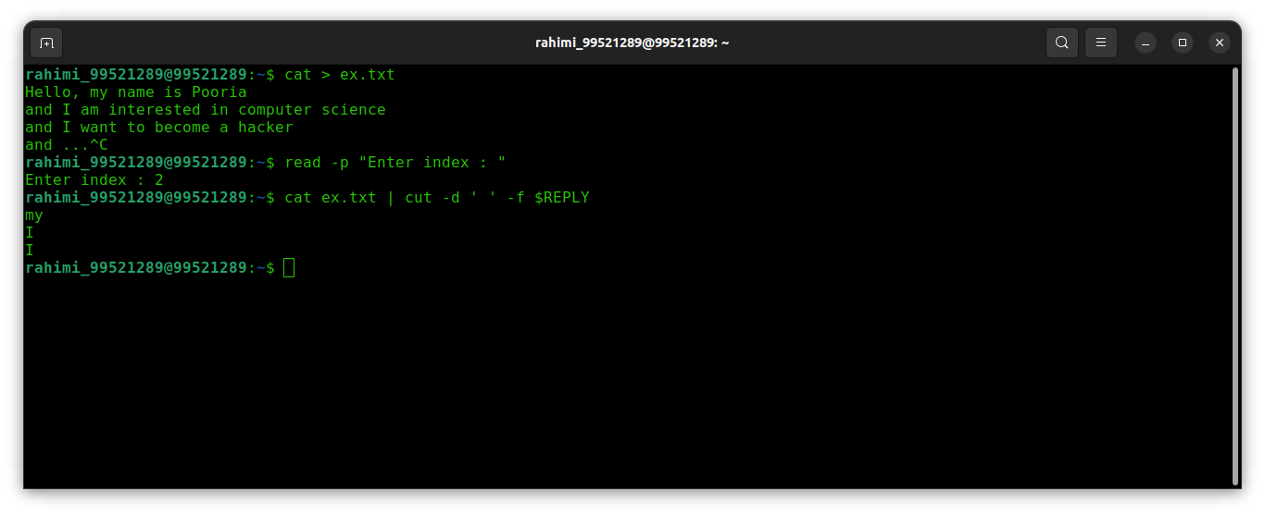
Q3 )

Slide 5
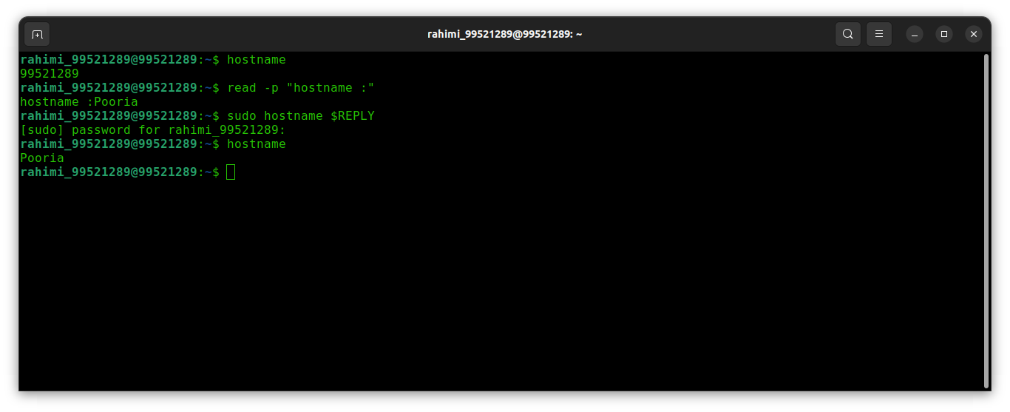
Q4 )

Slide 6
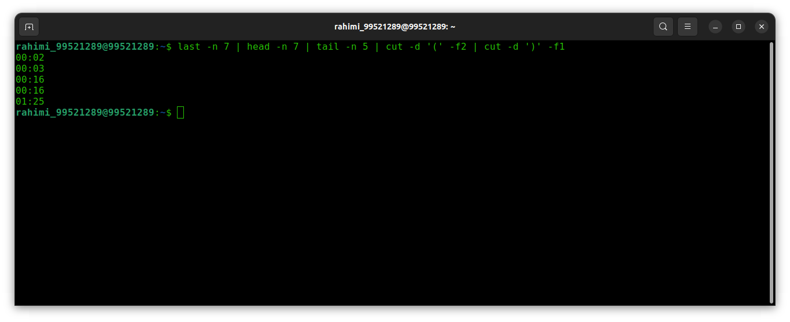
Q5 )

